Slide 1
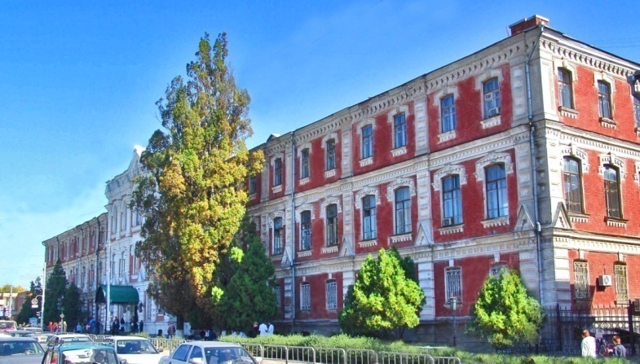
ФГБОУ ВО «КУБАНСКИЙ ГОСУДАРСТВЕННЫЙ
МЕДИЦИНСКИЙ УНИВЕРСИТЕТ»
МИНИСТЕРСТВА ЗДРАВООХРАНЕНИЯ РФ
КАФЕДРА СУДЕБНОЙ МЕДИЦИНЫ
ПАТОМОРФОЛОГИЧЕСКИЕ, СУДЕБНО-ХИМИЧЕСКИЕ И ГИСТОХИМИЧЕСКИЕ ЭКВИВАЛЕНТЫ МЕХАНИЗМОВ И ТЕМПОВ СМЕРТИ ПРИ ОТРАВЛЕНИЯХ АЛКОГОЛЕМ НА ФОНЕ АЛКОГОЛЬНОЙ БОЛЕЗНИ ПЕЧЕНИ
Доклад Е.Н. ТРАВЕНКО
В.А.ПоРОДЕНКО

Slide 2
Алкоголь является ведущим фактором, обуславливающим уровень заболеваемости
и смертности населения в большинстве стран мира.
В России вклад алкоголя в общую смертность составляет от 11,9% до 23,4%.
По данным Росстата отравление этанолом в 2017 г. в России составило 4,9 случая на 100 тыс. населения, в ЮФО - 2,8, в Краснодарском крае – 1,7
В Краснодарском крае от АБП в 2017 г. умерло 634 человека, для сравнения от злокачественных новообразований трахеи, бронхов и легких – 504.

Slide 3
Алкогольная болезнь печени, в соответствии с МКБ-10, включает рубрики:
К70.0 Алкогольная жировая дистрофия печени.
К70.1 Алкогольный гепатит.
К70.2 Алкогольный фиброз и склероз печени.
К70.3 Алкогольный цирроз печени.
К70.4 Алкогольная печеночная недостаточность.
К70.9 Алкогольная болезнь печени не уточненная.

Slide 5
Таблица - Частота встречаемости наружных признаков, n (%)
Признаки | Частота встречаемости
 | К | АГП | АС | АГ | АЦ
- интенсивные, разлитые трупные пятна | 26,4 | 92,8 | 89,7 | 85,0 | 27,3
- умеренно выраженные трупные пятна | 73,6 | 7,2 | 10,3 | 15,0 | 79,7
-синюшность лица | 6,6 | 42,9 | 60,8 | 45 | 4,3
- одутловатость (отеки) лица | 6,6 | 50 | 60,8 | 45 | 31,8
- отеки нижних конечностей | - | - | - | 10 | 13,6
- желтушность слизистых и кожи | - | - | - | 15 | 27,3
- уменьшение выраженности волосяного покровы | - | - | - | 5 | 18,2
- воспаление (уртикарии, фурункулез, и др) | - | - | - | 10 | 18,2
- следы расчесывания | - | - | - | 10 | 27,3
- следы инъекций | - | - | - | 10 | 31,8
- печеночные стигматы | - | - | - | - | 27,3
- признаки феминизации и маскулинизации | - | - | - | 5 | 13,6
- признаки гниения верхней половины | - | - | - | 15 | 18,2
- признаки гниения нижней половины | - | - | 10,3 | 20 | 27,3
- экхимозы на фоне трупных пятен | - | 30,4 | 32,4 | 35 | 13,6
- экхимозы в конъюнктивы век | - | 21,3 | 23,3 | 40 | -

Slide 6
Таблица - Частота встречаемости признаков отравлений алкоголем
при внутреннем исследовании, n (%)
Признаки | Частота встречаемости
 | К | АГП | АС | АГ | АЦ
- специфический запах алкоголя от органов и полостей | - | 55 | 73,33 | 60 | 12
- множественные кровоизлияния в слизистую желудка | 40 | 95 | 90 | 100 | 56
- множественные кровоизлияния в слизистую ДПК и начальный отдел тонкого кишечника | - | 75 | 60 | 60 | 12
- скопление слизи в желудке | - | 45 | 73,33 | 40 | -
- скопление слизи в начальном отделе тонкого кишечника | - | 15 | 13,3 | 10 | -
- обесцвеченное содержимое в верхних отделах тонкой кишки | - | 40 | 73,33 | 60 | 12
- отек фатерова соска | - | 55 | 73,33 | 30 | 12

Slide 7
Таблица - Частота встречаемости признаков отравлений алкоголем
при внутреннем исследовании, n (%)
- отек ложа желчного пузыря | - | 15 | 40 | 10 | -
- отек стенки | - |  | 13,33 | 10 | -
- переполнение пузыря желчью | - | 15 | 73,33 | 40 | 52
- отек мягкой мозговой оболочки | 33,33 | 35 | 73,33 | 40 | 60
- отек сосудистых сплетений боковых желудочков | 6,66 | 15 | 36,66 | 30 | 20
- повышенное скопление и розоватая окраска жидкости в желудочках головного мозга | 26,66 | 20 | 26,66 | 20 | 24
- гиперемия и цианоз слизистых верхних дыхательных путей | - | 65 | 73,33 | 70 | 8
- скопление повышенного количества слизи в дыхательных путях | 6,66 | 55 | 46,66 | 40 | 8

Slide 8
Таблица - Частота встречаемости признаков отравлений алкоголем
при внутреннем исследовании, n (%)
- аспирация пищевых масс | 6,66 | 10 | 6,66 | 10 | 12
-множественные кровоизлияния под плеврой легких | 13,33 | 55 | 73,33 | 75 | 60
- кровоизлияния под эпикард | 6,66 | 45 | 13,33 | 10 | 8
- кровоизлияния под капсулу поджелудочной железы | 6,66 | 20 | 43,33 | 55 | 16
- кровоизлияния в надпочечник | - | - | 3,33 | 5 | 8
- кровоизлияния в слизистую мочевыводящих путей | 13,33 | 55 | 46,67 | 55 | 20
- другая локализация кровоизлияний | - | 5 | 6,66 | 10 | 4
- переполнение мочевого пузыря | 6,66 | 60 | 46,66 | 45 | -
- жидкое состояние крови в полостях сердца | 40 | 85 | 73,33 | 50 | 20
- жидкое+свертки | 60 | 15 | 26,67 | 50 | 80
- панкреонекроз | - | 5 | 6,66 | 10 | -

Slide 9
Таблица - Частота встречаемости микроскопических внутренних признаков
отравлений алкоголем, n (%)
Признаки | Частота встречаемости
 | К | АГП | АС | АГ | АЦ
- плазматическое пропитывание стенок сосудов (плазморрагия), плазматизация сосудов | 6,66 | 40 | 43,33 | 40 | 28
- стазы эритроцитов, сладжи, микротромбы | 33,33 | 20 | 23,33 | 45 | 8
- дистония, парез сосудов | 13,33 | 20 | 23,33 | 25 | 16
- изменение эндотелия сосудов | - | - | 43,33 | 36 | -
кровоизлияния:
-в мягкой мозговой оболочке | 73,33 | 15 | 43,33 | 40 | 28
- периваскулярные в ткани мозга | 33,33 | - | 30 | 20 | 8
- очаговый отек легких | 46,67 | 30 | 90 | 65 | 28
- очаговые кровоизлияния в ткань легких | - | 40 | 73,33 | 65 | 28
- очаговые кровоизлияния в поджелудочную железу | - | 25 | 43,33 | 55
- очаговые кровоизлияния в миокард | - | - | 23,33 | 36 | 8
- внутриклеточный отек кардиомиоцитов | - | 20 | 16,67 | 20 | 16
- некроз эпителия извитых канальцев почек | - | - | - | 20 | 28
- Бин-синдром | - | - | - | - | -
- отек капилляров клубочков юкстамедуллярной зоны | - | - |  | - | -
-отек головного мозга | 80 | 55 | 76,67 | 75 | 56

Slide 10
Таблица - Частота встречаемости микроскопических внутренних признаков
отравлений алкоголем, n (%)
- некроз и дистрофия нейронов | 80 | 15 | 16,67 | 20 | 28
- нейронофагия |  | - | - | - | -
- энцефалолизис |  | - | - | 20 | -
паренхиматозная дистрофия внутренних органов (не менее чем в трех) | 33,33 | 55 | 100 | 100 | 56
- резкое полнокровие внутренних органов | 66,67 | 65 | 76,67 | 52 | 32

Slide 11
Признаки отравления этанолом, показавшие выраженную статистически значимую связь с той или иной группой АБП
(ранговые корреляции Спирмена ближе к 1, гамма - корреляция больше 0,5):
кровоизлияния в слизистую желудка и кишечника (КСЖК),
гиперемия дыхательных путей (ГДП), скопление слизи в желудке (ССЖ),
3) специфический запах алкоголя от органов и полостей (СЗА),
4) отек Фатерова соска (ОФС),
5) очаговые кровоизлияния в эпикард (КЭ),
6) обесвеченное желудочное содержимое (ОЖС).
.

Slide 12
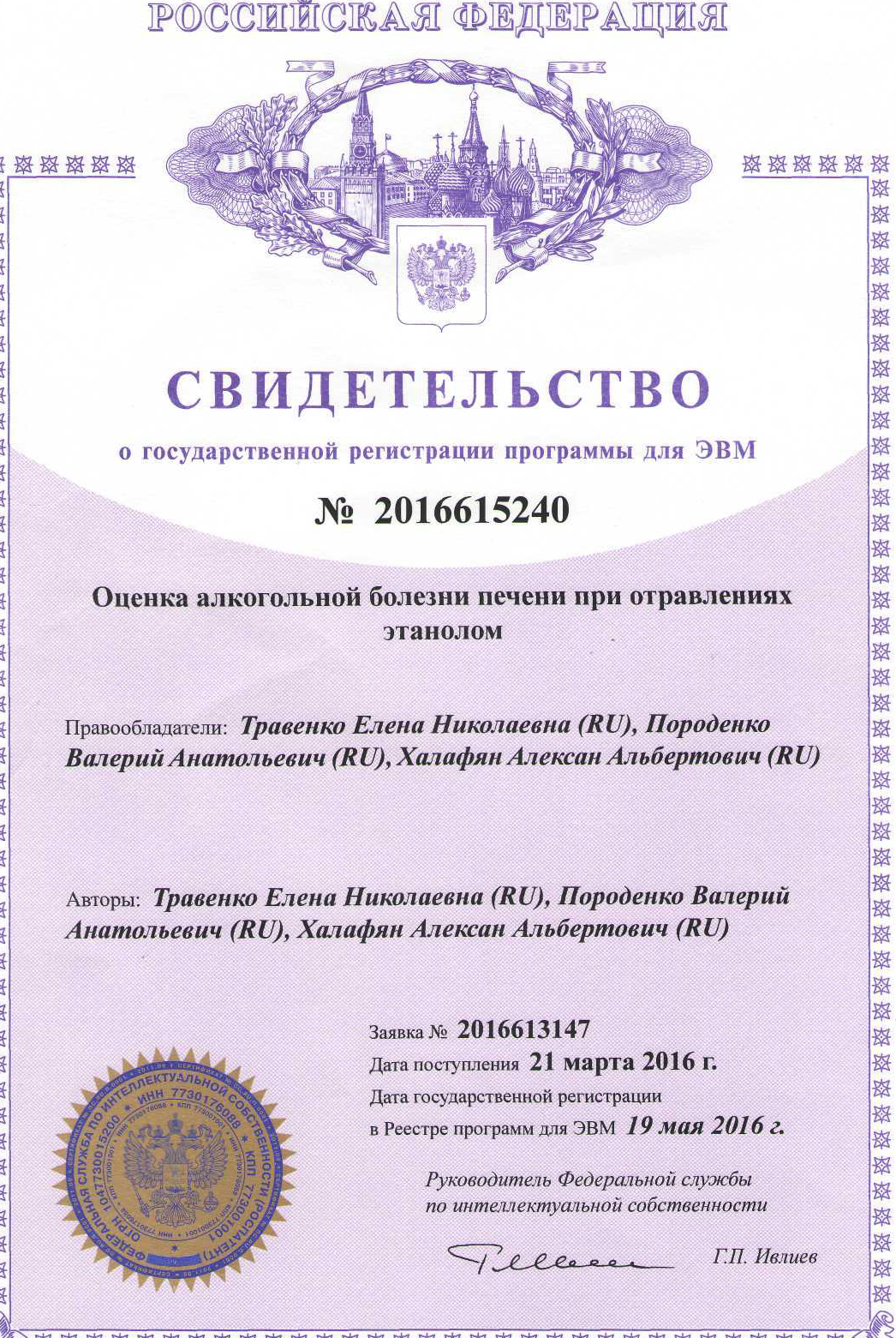

Slide 13
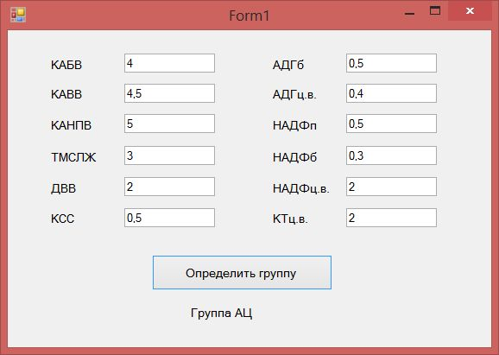

Slide 14
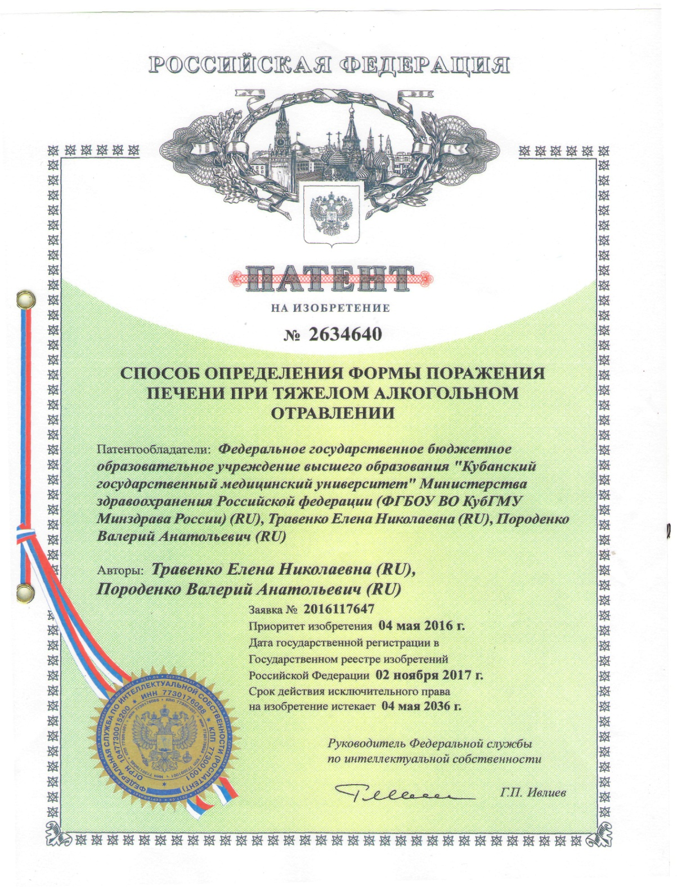

Slide 15
ПАТОМОРФОЛОГИЧЕСКИЕ
ЭКВИВАЛЕНТЫ (КРИТЕРИИ)
При отсутствии или слабой выраженности (не более 1-3 компонентов эквивалента) ему присваивается значение 0, при умеренной или яркой выраженности – по 1 баллу.

Slide 16
1. Изменения в головном мозге:
- выраженные нарушение микроциркуляции: отек, полнокровие, кровоизлияния под мягкую мозговую оболочку и периваскулярно; плазматизация стенок сосудов; дистрофия, некроз нейронов.
ТИП СМЕРТИ МОЗГОВОЙ
-

Slide 17
ТИП СМЕРТИ МОЗГОВОЙ
2. Отсутствие выраженных изменений в печени, сердце, легких, почках.
3.Выраженные признаки быстро наступившей смерти:
- разлитые, интенсивные трупные пятна;
- непроизвольное мочеиспускание, дефекация;
- жидкое состояние крови в сосудах и полостях; иногда свертки в полостях сердца;
- венозное полнокровие внутренних органов;
- субплевральные и субэпикардиальные кровоизлияния.

Slide 18
.
1. Изменения в печени (ведущий орган):
- воспалительно-инфильтративные: средне- и крупнокапельная жировая дистрофия; отек пространств Диссе, воспалительно-клеточная инфильтрация, нарушение балочного строения, мелкие холестазы; неравномерное кровенаполнение;
- дегенеративно-дистрофические: смешанная дистрофия (зернистая + белковая), изменение количества ядер в гепатоцитах; липофусцин; редкие очаги центролобулярного некроза.
ТИП СМЕРТИ ПЕЧЕНОЧНЫЙ

Slide 19
ТИП СМЕРТИ ПЕЧЕНОЧНЫЙ
2. Изменения в головном мозге:
- выраженные нарушение микроциркуляции: отек, полнокровие, кровоизлияния под мягкую мозговую оболочку и периваскулярные; плазматизация, изменение эндотелия стенок, дистония сосудов; дистрофия, некроз нейронов.
3. Изменения со стороны легких:
- выраженные очаговый отек и кровоизлияния;
-очаги эмфиземы, наличие в просветах альвеол слущенного эпителия.
4. Выраженные признаки быстро наступившей смерти.

Slide 20
1. Изменения в сердце (ведущий орган):
- выраженные наложения эпикардиального жира;
- дряблость сердечной мышцы;
- расширение полостей;
- минимальная гипертрофия миокарда;
- атрофия и гипертрофия кардиомиоцитов;
- распространенные повреждения кардиомиоцитов:
- фрагментация, волнообразная деформация; дегенерация кардиомиоцитов;
- мелкоочаговый, диффузный фиброз;
- стромальный липоматоз;
- липофусциноз;
- очаги кровоизлияний и ишемии в миокарде;
- гистиолимфоцитарная реакция.
ТИП СМЕРТИ СЕРДЕЧНЫЙ (АКМП)

Slide 21
2. Изменения со стороны легких:
- выраженный очаговый отек, кровоизлияния;
- бронхит, очаги воспалительной инфильтрации.
3. Геморрагический синдром:
- кровянистые выделения из носа;
- множественные кровоизлияния различной локализации;
- стазы эритроцитов, сладжи, микротромбы в просветах сосудов.
4. Слабые некробиотические процессы в головном мозге и в почках.
5. Умеренно выраженные признаки быстро наступившей смерти.
ТИП СМЕРТИ СЕРДЕЧНЫЙ (АКМП)

Slide 22
ТИП СМЕРТИ СЕРДЕЧНЫЙ
(ЦКМ)
1. Изменения в сердце (ведущий орган):
- увеличение размеров сердца с асимметричной гипертрофией и неравномерной дилатацией полостей;
- слабовыраженная атрофия и дистрофия кардиомиоцитов;
- жидкая кровь и свертки крови в полостях сердца;
- крупноочаговый миокардиальный фиброз;
- суб и миокардиальный отек;
- миоцитолиз; вакуолизация ядер и цитоплазмы;
- полиморфизм ядер, гиперхроматоз;
-неравномерное кровенаполнение сердечной мышцы.

Slide 23
ТИП СМЕРТИ СЕРДЕЧНЫЙ
(ЦКМ)
2. Изменения в легких:
- умеренный очаговый отек и кровоизлияния;
- очаги эмфиземы, наличие в просветах альвеол слущенного эпителия; очаговая пневмония.
3. Изменения со стороны печени и селезенки:
- увеличение размеров селезенки и печени за счет левой доли, диаметра воротной вены; обеднение сосудистого рисунка;
- нарушение долькового строения печени, некрозы, септы, ложные дольки, узлы регенерации, гистиолимфоцитарная реакция.
4. Умеренные некробиотические изменения в головном мозге, почках.
5. Периферические отеки, водянка полостей.
6. Слабо выраженные признаки быстро наступившей смерти.

Slide 24
СУДЕБНО-ХИМИЧЕСКИЕ ЭКВИВАЛЕНТЫ

Slide 25
1 балл – концентрация алкоголя в крови воротной вены имеет максимальную выраженность;
2 балла - высокий уровень алкоголя в нижней полой вене;
3 балла – содержание алкоголя выше в правых отделах сердца чем в других отделах сосудистого русла и в левых его полостях;
4 балла – высокое и примерно одинаковое содержание алкоголя в обоих полостях сердца,

Slide 26
ГИСТОХИМИЧЕСКИЕ ЭКВИВАЛЕНТЫ

Slide 27
1 балл – максимальный уровень активности АДГ и НАДФ-Д соответствует области портальных трактов - 1зона, а КТ-ПО – области центральной вены - 3 зона;
2 балла - максимальный уровень активности характеризует АДГ и КТ-ПО в 1 зоне, а НАДФ-Д в области балок печени - 2 зона;
3 балла – наибольший уровень активности всех АОФС в 3 зоне;
4 балла – высокие уровни АДГ в 1 зоне, НАДФ-Д и КТ-ПО – в 3 зоне ацинусов печени.

Slide 28
ПРИНЦИПЫ ПОДХОДА
К ОБОСНОВАНИЮ ПРИЧИН ЛЕТАЛЬНОГО ИСХОДА
ПРИ ОТРАВЛЕНИЯХ ЭТАНОЛОМ
НА ФОНЕ АБП

Slide 29
4 - 6 баллов - мозговой тип умирания с развитием паралича сердечно-сосудистого и дыхательного центров;
7 - 9 баллов – печеночный тип, обуславливающий острую печеночную недостаточность, кому, отек головного мозга, дислокацию;
10 - 12 – сердечный, прогрессирование цирротической кардиомиопатии (ЦКМП) с нарастанием сердечной недостаточности по левожелудочковому типу;
13 и более - сердечный, в основе которого лежит алкогольная кардиомиопатия (АКМП), влекущая за собой внезапную сердечную смерть или острую недостаточность кровообращения.

Slide 30
ТЕМПЫ УМИРАНИЯ

Slide 31
Признак
Выраженность и интенсивность окраски трупных пятен
Переполнение мочевого пузыря
Субплевральные и субэпиардиальные кровоизлияния
Венозное полнокровие внутренних органов
Жидкое состояние крови в сосудах и полостях сердца
Отек головного мозга
Диапедезные и околососудистые мелкие кровоизлияния в ткани мозга
Очаговый отек и кровоизлияния в легких
Фрагментация, волнообразная деформация кардиомиоцитов
Расстройство микроциркуляции в микрососудах – стазы, сладжи, микротромбы
Заполнение сосудов плазмой

Slide 32
Темп умирания
очень быстрый |  |  | быстрый
Степень выраженности признака
В | У | С | В | У | С | В | У | С | В | У | С
+ |  |  | + |  |  | + |  |  |  | +
+ |  |  |  | + |  |  | + |  |  |  | +
+ |  |  |  | + |  |  | + |  |  |  | +
+ |  |  | + |  |  | + |  |  |  | +
+ |  |  | + |  |  |  | + |  |  |  | +
+ |  |  | + |  |  | + |  |  | +
 |  | + |  | + |  |  | + |  |  | +
 | + |  | + |  |  | + |  |  |  | +
+ |  |  | + |  |  | + |  |  |  |  | +
 |  | + |  |  | + |  | + |  |  |  | +
 | + |  |  | + |  |  | + |  |  | +
7 | 2 | 2 | 6 | 4 | 1 | 5 | 6 | - | 1 | 5 | 5
Темп умирания
очень быстрый |  |  | быстрый |  |  | относительно быстрый |  |  | Медленный
Степень выраженности признака
В | У | С | В | У | С | В | У | С | В | У | С
+ |  |  | + |  |  | + |  |  |  | +
+ |  |  |  | + |  |  | + |  |  |  | +
+ |  |  |  | + |  |  | + |  |  |  | +
+ |  |  | + |  |  | + |  |  |  | +
+ |  |  | + |  |  |  | + |  |  |  | +
+ |  |  | + |  |  | + |  |  | +
 |  | + |  | + |  |  | + |  |  | +
 | + |  | + |  |  | + |  |  |  | +
+ |  |  | + |  |  | + |  |  |  |  | +
 |  | + |  |  | + |  | + |  |  |  | +
 | + |  |  | + |  |  | + |  |  | +
7 | 2 | 2 | 6 | 4 | 1 | 5 | 6 | - | 1 | 5 | 5

Slide 33
ПРИМЕР ЗАПОЛНЕНИЯ
МЕДИЦИНСКОГО СВИДЕТЕЛЬСТВА О СМЕРТИ
1. а) острое отравление этанолом (Т51.0)
б) –
в) –
г) случайное отравление этанолом (Х45.9)
II. -

Slide 34
ПРИМЕР ЗАПОЛНЕНИЯ
МЕДИЦИНСКОГО СВИДЕТЕЛЬСТВА О СМЕРТИ
1. а) остановка сердца не уточненная (I46.9)
б) алкогольная кардиомиопатия (I42.6)
в) острое отравление этанолом (Т51.0)
г) случайное отравление этанолом (Х45.9)
II. Последствия токсического действия веществ немедицинского назначения: алкогольный гепатит (Т.97.9)

Slide 35
ПРИМЕР ЗАПОЛНЕНИЯ
МЕДИЦИНСКОГО СВИДЕТЕЛЬСТВА О СМЕРТИ
I. а) остановка сердца не уточненная (I46.9)
б) -
в) - последствия токсического действия веществ немедицинского назначения: алкогольная кардиомиопатия, алкогольный гепатит (Т.97.9)
г) -
Хроническая алкогольная интоксикация
(F 10.1)

Slide 36
Письмо Минздравсоцразвития России от 19.01.2009 г. №14-6/10/2-178
методические рекомендации по порядку выдачи и заполнения медицинских свидетельств о смерти: « в случае смерти пациента, когда сочетаются заболевания, вызванные употреблением алкоголя, отравления алкоголем или психические поведенческие расстройства» придерживаются следующих правил: если в качестве основного состояния определено одно из заболеваний печени (К71-76) при наличии признаков отравления алкоголем (Т.51.), это заболевание печени надо записывать в части 1. Отравление алкоголем (Т51. в части 11, как состояние способствующее смерти.

Slide 37
ПРИМЕР ЗАПОЛНЕНИЯ
МЕДИЦИНСКОГО СВИДЕТЕЛЬСТВА О СМЕРТИ
I.
а) Алкогольный гепатит (К. 70.1);
б) -
в) -
II. Острое отравление этанолом (Т51.0).

Slide 38
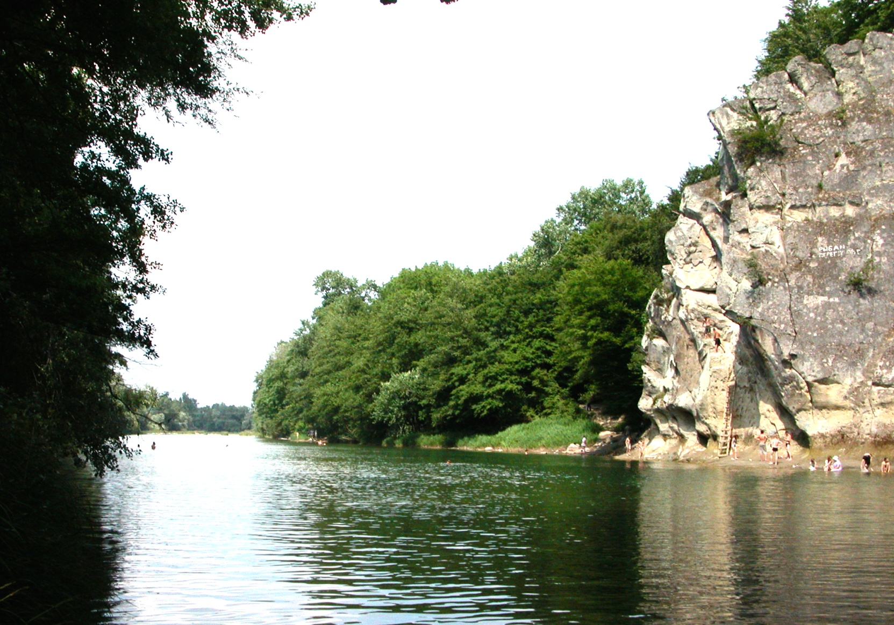
СПАСИБО ЗА ВНИМАНИЕ

